Slide 1
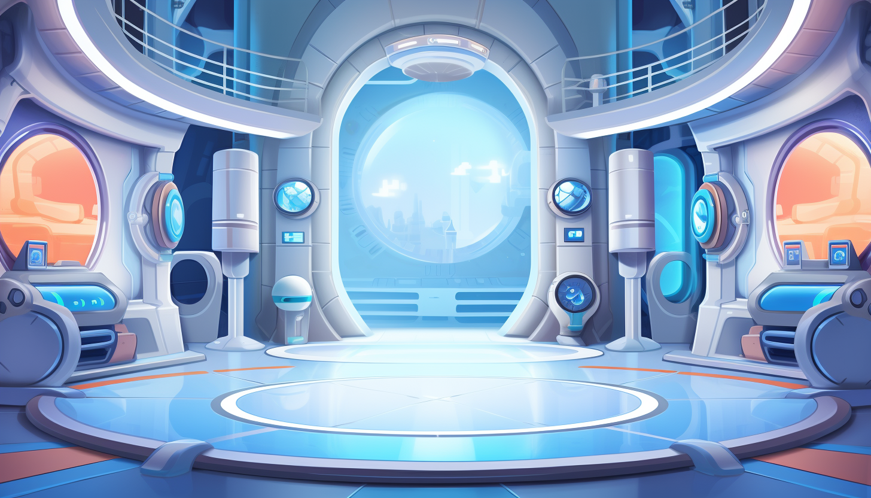



RAK
ROBOT
ROWER
RĘKA
RYBA
RAMA
RABARBAR
REWOLWER
RYŚ
RĘKAW
RAKIETA
REKIN
RADOŚĆ
RÓŻOWY
RYNNA
RĘKAWICA

